Slide 1

Notes:
Isabella

Slide 2

O problema em si nos totens é que eles não são monitorados de forma eficaz.
Notes:
Isabella

Slide 3

DESENHO DE SOLUÇÃO
BPMN
Soluções baseadas nas necessidades do negócio, fazendo uso dos serviços e recursos tecnológicos
Notação da metodologia de gerenciamento de processos de negócio
Notes:
Isabella

Slide 4
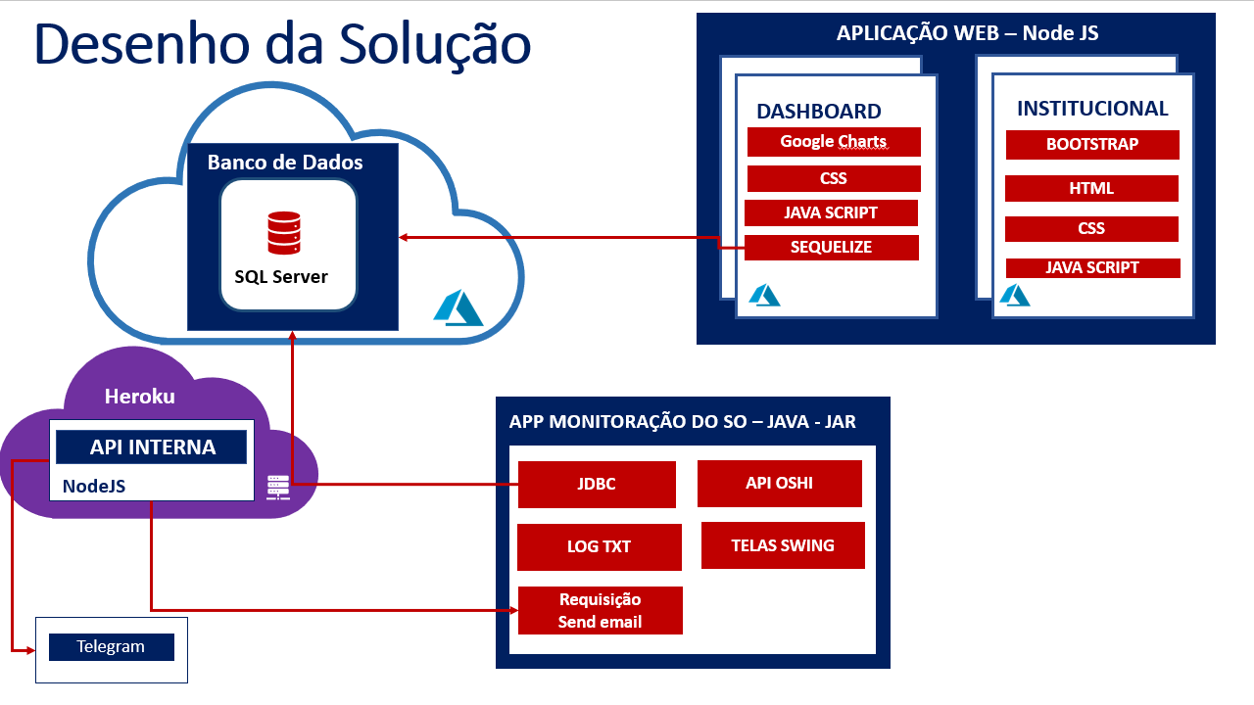
SingleTec
Notes:
Isabella

Slide 5
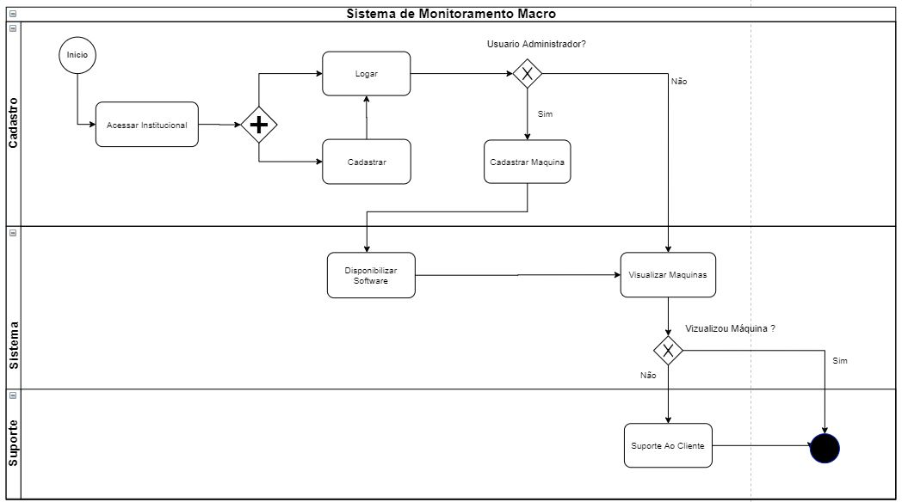
SingleTec
Notes:
Bruno

Slide 6
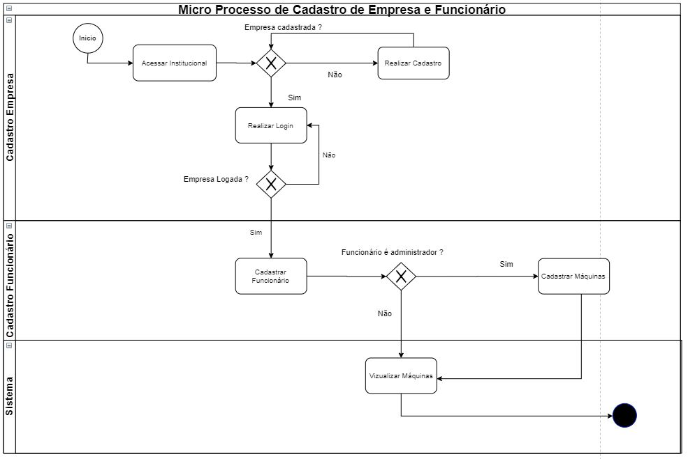
SingleTec
Notes:
Bruno

Slide 7
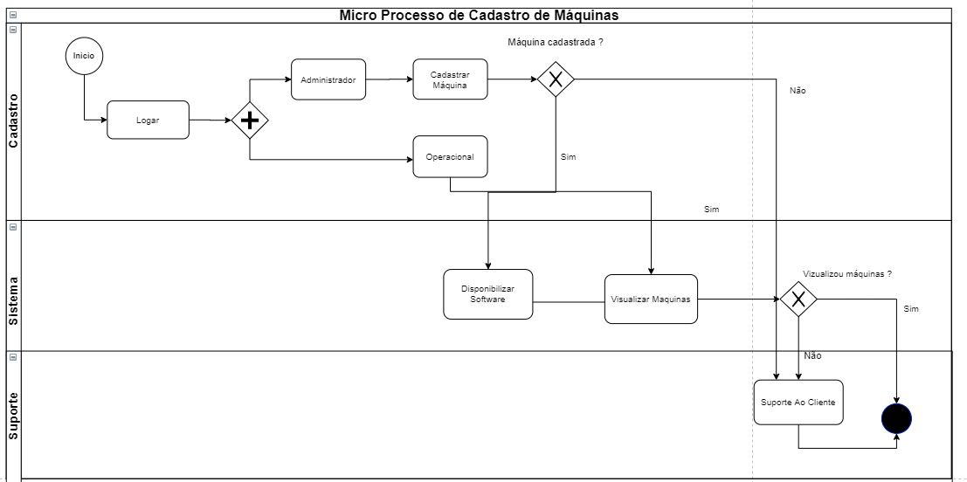
SingleTec
Notes:
Vinicius

Slide 8

Explicaremos características do funcionamento e comportamento do nosso software, facilitando seu entendimento sobre o projeto, através das características principais que evitarão erros de programação, projeto e funcionamento.
Notes:
Lucas

Slide 9
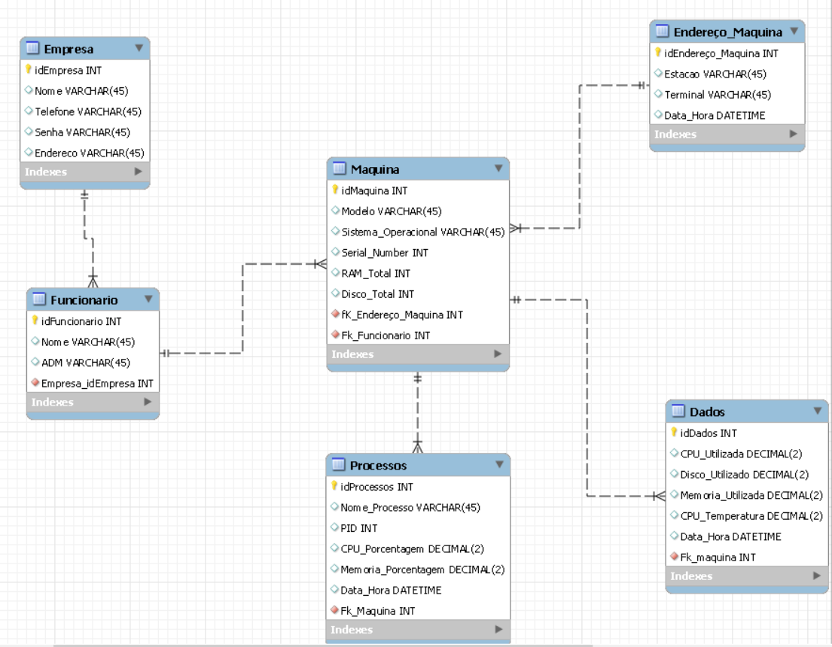
SingleTec
Notes:
Lucas

Slide 10


SingleTec
E-MAIL
E-mail
SENHA
Senha
Entrar
Notes:
Miguel

Slide 11
SingleTec
Processos
Sobre
90 -
80 -
70 -
60 -
50 -
40 -
30 -
20 -
10 –
0 -
Monitoramento de máquina
CPU
MEMORY
DISK
Notes:
Miguel

Slide 12




Notes:
Miguel

Slide 13
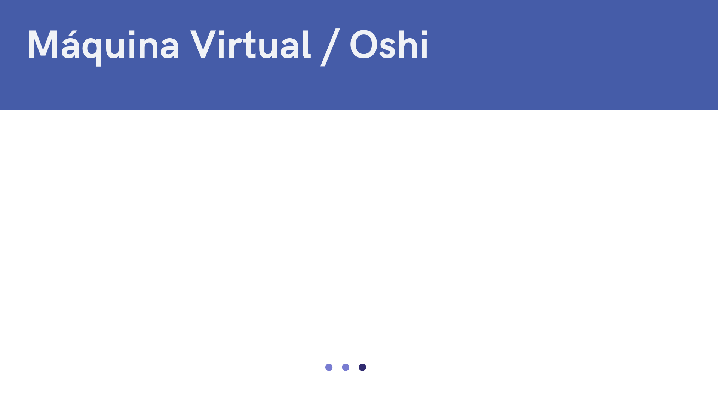
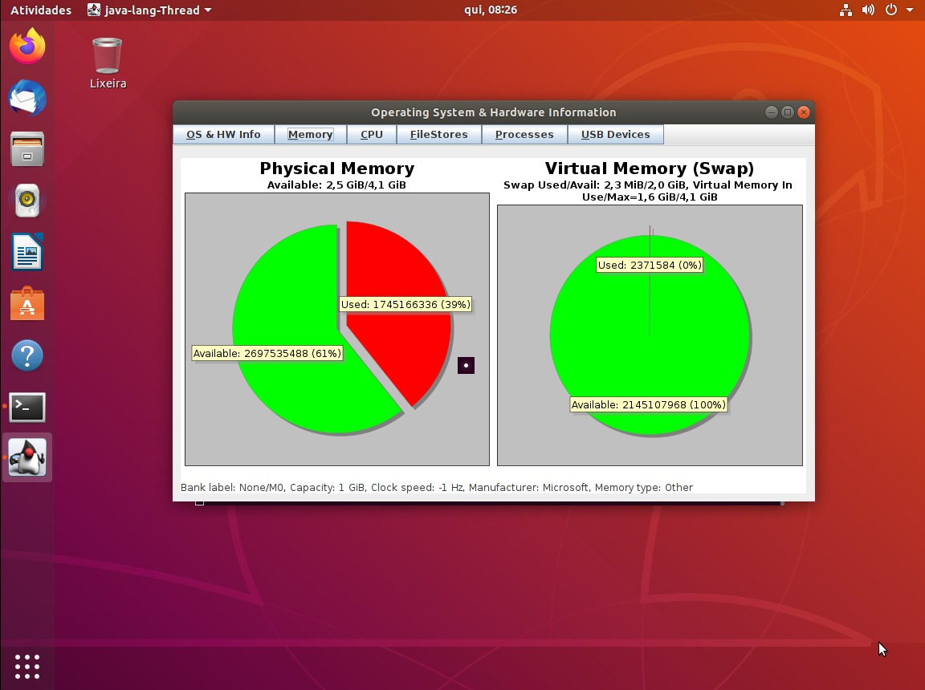
Notes:
Miguel

Slide 14

É a API que vamos utilizar para visualizar os dados de CPU,MEMORY E DISK de cada Totem.
Notes:
André

Slide 15

Notes:
Miguel

Slide 16

Notes:
Miguel

